Slide 1
赤ちゃんの脳を知り、 あたたかいこころを育む
日の出福祉会講演 2018/9/27
中村 肇
神戸大学名誉教授
兵庫県立こども病院名誉院長
Notes:
乳幼児虐待の未然防止には 地域子育て家庭応援活動がいかに大切か

Slide 2
本日の話
あたたかいこころを育むために
発達期の脳のもつ不思議を理解しよう
あたたかいこころとは
男の子らしさ、女の子らしさと生物学的な性
母親の育児不安と孤立感をなくそう
Notes:
こども虐待防止に、なぜ、地域の力が必要か？
子ども虐待の実態
なぜ、子ども虐待が増えているのか
発達期の脳のもつ不思議
子ども虐待防止と地域子育て応援活動

Slide 3
1. 発達期の脳のもつ不思議を理解しよう
魔の２歳児、Terrible two
七つ七里憎まれる
十代の暴走
Notes:
子どもの不可解な行動を脳の発達から解き明かす。

Slide 4
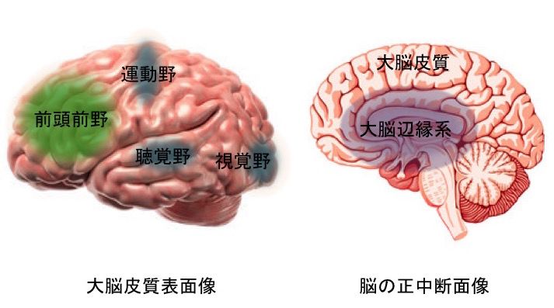
人間の脳のしくみと進化
大脳皮質（新皮質）と 大脳辺縁系（旧皮質）
Notes:
子どもの不可解な行動を、脳の発達から解き明かす。

Slide 5
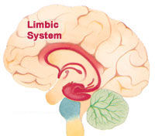
大脳辺縁系の働き
生命維持や本能行動、情動行動に関与する。
注意・運動・自律神経反射を司る
大脳辺縁系
帯状回
感情変化を、行動や内分泌系などの変化として表現する
視床下部
海馬
扁桃体
海馬は記憶の形成。
扁桃体は喜怒哀楽の感情、快・不快。報酬系。
Notes:
大脳辺縁系は、
大脳の奥深くに存在する尾状核、被殻からなる大脳基底核の外側を取り巻くようにある。
人間の脳で情動の表出、意欲、そして記憶や自律神経活動に関与している複数の構造物の総称である。
生命維持や本能行動、情動行動に関与する。
海馬と扁桃体はそれぞれ記憶の形成と情動の発現に大きな役割を果たしている。
大脳辺縁系は、内分泌系と自律神経系に影響を与えることで機能している。
大脳辺縁系は、側座核といわれる構造と相互に結合しており、これは一般に大脳の快楽中枢として知られている部位である。

Slide 6
大脳辺縁系と前頭前野
大脳辺縁系 | 前頭前野
感情系 ＝エンジン | 抑制系 ＝ブレーキ
感情・感性、記憶、 本能的行動に作用。 報酬系として働く。 | 行動の抑制に働く
Notes:
大脳辺縁系には、ホルモンが作用する。
扁桃体には、「快」の働きがあり、「報酬系」として行動を促進する作用する。

Slide 7
人間の脳の発達パターン
成熟度
脳重量
➂
➁
前頭前野
大脳辺縁系
➀
年齢
Notes:
出生時400g、生後６ヶ月で２倍、
７、８歳で大人の95%、20歳前後で完成

Slide 8
大脳辺縁系と前頭前野の発達のずれ
魔の２歳児、Terrible two
七つ七里憎まれる
１０代の暴走
思春期には性ホルモンの分泌が高まる

Slide 9
２. あたたかいこころを育むために
感性豊かな心は大脳辺縁系に宿る
子どもの五感が感性豊かな心を育む。
取り巻く環境（母親、家族、近所のお友 だち・大人など）が大切。
Notes:
幼少期に感性豊かな心の育成を
乳幼児期には、光や音その他の感覚刺激が周囲から流れ込み、脳のネットワーク形成がはじまる。その中心が大脳辺縁系。
計算や文字、知識といった認知能力ではなく、感性豊かな心（非認知能力）を伸ばすことが、子育て、幼児教育の原点
乳幼児期には、光や音その他の感覚刺激が周囲から流れ込み、脳のネットワーク形成がはじまる。 その中心が大脳辺縁系。
子どもの五感が感性豊かな心を育む。取り巻く環境（母親、家族、近所のお友だち・大人など）が大切。
成功体験が自らの学習意欲を高める。

Slide 10
２. あたたかいこころを育むために
認知能力と非認知能力
認知能力（計算や文字、知識、思考する能力）は後からでも教えられるが、非認知能力（感性豊かな心）は幼児期に伸びる。
非認知能力を伸ばすのが、幼児教育の原点
成功体験が自らの学習意欲を高める。
Notes:
幼少期に感性豊かな心の育成を
乳幼児期には、光や音その他の感覚刺激が周囲から流れ込み、脳のネットワーク形成がはじまる。その中心が大脳辺縁系。
計算や文字、知識といった認知能力ではなく、感性豊かな心（非認知能力）を伸ばすことが、子育て、幼児教育の原点

Slide 11
３歳児神話
三つ子の魂百までも
三歳看老（中国語）
What is learned in the cradle is carried to the grave.（英語圏）
非常に幼い時に学んだことは石に刻まれたようなものだ（アラビア語圏）

Slide 12
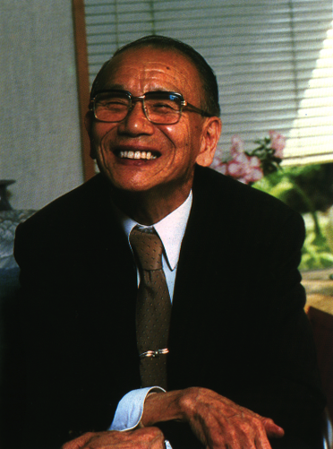
育児の基本は ’まなかい’ に
生まれた直後の赤ちゃんでも、やさしい気持ちで見つめてくれる人には視線を合わせます。これが、「まなかい (眼交い)」なのです。
育児の基本は、赤ちゃんの目をみることにあります。
内藤壽七郎著「育児の原理」より

Slide 13
感性豊かな心（非認知能力）を伸ばすには
子どもからの問いかけに、
まなかい（眼交）
微笑み
聞く
応える
肯定する。ほめる。
自信を与える。
Notes:
なぜ、幼少期に感性豊かな心の育成か？
乳幼児期には、光や音その他の感覚刺激が周囲から流れ込み、
脳のネットワーク形成がはじまる。その中心が大脳辺縁系。
計算や文字、知識といった認知能力ではなく、
感性豊かな心（非認知能力）を伸ばすことが、子育て、幼児教育の原点。

Slide 14
あたたかい心を育む
感性豊かな心
あたたかい心を育み、
“心情を分かち合える” 大人に
Notes:
なぜ、幼少期に感性豊かな心の育成か？
乳幼児期には、光や音その他の感覚刺激が周囲から流れ込み、
脳のネットワーク形成がはじまる。その中心が大脳辺縁系。
計算や文字、知識といった認知能力ではなく、
感性豊かな心（非認知能力）を伸ばすことが、子育て、幼児教育の原点。
“心情を分かち合える” 大人に
おもいやり，同情とは違う。

Slide 15
3. 男の子らしさ、女の子らしさ
Notes:
その背景には、
社会構造の変化と
核家族化
地域コミュニティの崩壊
働く女性の増加
忙しすぎる母親
周産期メンタルヘルス
産後うつへの無理解 とくに、夫の妻への無理解
理解できない子どもの行動
育児不安と孤立感へ
子ども虐待へ

Slide 16
トランスジェンダー
性同一性障害(GID)とは医療的なケアが必要とされる場合の診断名であるが、特に医療的な治療までは必要としない人も含めて自分の性別に違和感を持っている人をトランスジェンダーと呼んでいる。
Notes:
その背景には、
社会構造の変化と
核家族化
地域コミュニティの崩壊
働く女性の増加
忙しすぎる母親
周産期メンタルヘルス
産後うつへの無理解 とくに、夫の妻への無理解
理解できない子どもの行動
育児不安と孤立感へ
子ども虐待へ

Slide 17
LGBT
Lesbian（女性同性愛者）、
Gay（男性同性愛者）、
Bisexial（両性愛者）、
Transgender（トランスジェンダー）
の頭文字をとったもので、セクシュアル・マイノリティー（性的少数者）の総称としてよく用いられている。
全国の20〜59歳を対象にした調査よると、「LGBT層」に該当する人は7.6%
Notes:
その背景には、
社会構造の変化と
核家族化
地域コミュニティの崩壊
働く女性の増加
忙しすぎる母親
周産期メンタルヘルス
産後うつへの無理解 とくに、夫の妻への無理解
理解できない子どもの行動
育児不安と孤立感へ
子ども虐待へ

Slide 18
3. 男の子らしさ、女の子らしさ と生物学的な性
男児では、妊娠６週から24週にかけて、男性ホルモン（アンドロゲン）が胎児の精巣から大量に分泌される「アンドロジェン・シャワー」により、男性の外性器が形づくられ、脳は男性化し、男性的な行動をとらせる。
女児でも、副腎皮質で男性ホルモンはつくられているが
少量。
Notes:
その背景には、
社会構造の変化と
核家族化
地域コミュニティの崩壊
働く女性の増加
忙しすぎる母親
周産期メンタルヘルス
産後うつへの無理解 とくに、夫の妻への無理解
理解できない子どもの行動
育児不安と孤立感へ
子ども虐待へ

Slide 19
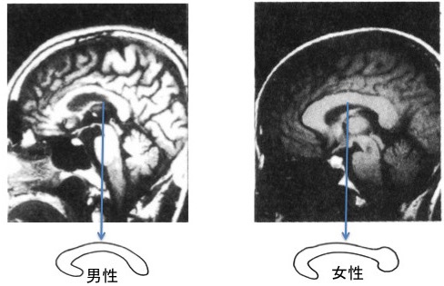
3. 男の子らしさ、女の子らしさ 男性の脳と女性の脳
図 1. 女性の脳梁は男性の脳梁に比べて層が厚い。（共立出版、2001より）
Notes:
その背景には、
社会構造の変化と
核家族化
地域コミュニティの崩壊
働く女性の増加
忙しすぎる母親
周産期メンタルヘルス
産後うつへの無理解 とくに、夫の妻への無理解
理解できない子どもの行動
育児不安と孤立感へ
子ども虐待へ

Slide 20
男の子らしさ、女の子らしさ
男の子 | 女の子
乗り物や怪獣、恐竜、戦隊モノ | ぬいぐるみや人形、おままごとなど
動くもの、大きいもの、強いものに興味をもつ | やわらかいもの、丸いものなどを好む傾向にある
動き回って遊んだり、ミニカーを並べたり、空想遊びが好きで、マイペースでの行動が多い。 | 他の人の気持ちを察する能力が高く、自分のまわりのものの世話を焼く
Notes:
その背景には、
社会構造の変化と
核家族化
地域コミュニティの崩壊
働く女性の増加
忙しすぎる母親
周産期メンタルヘルス
産後うつへの無理解 とくに、夫の妻への無理解
理解できない子どもの行動
育児不安と孤立感へ
子ども虐待へ

Slide 21
男の子らしさ、女の子らしさ
行動パターン、「男らしさ」、「女らしさ」は、子どもの生物学的な性と一致していることが多いが、ときに一致しないこともある。
その理由として、これらの行動パターンは、生物学的な性よりも、男性ホルモンの影響を受けた脳の性差によるとの指摘もある。
行動には、男性と女性の間に連続性がある。
幼児期より、各人の特性をみて、生物学的な性だけで行動を決めつけない。
Notes:
その背景には、
社会構造の変化と
核家族化
地域コミュニティの崩壊
働く女性の増加
忙しすぎる母親
周産期メンタルヘルス
産後うつへの無理解 とくに、夫の妻への無理解
理解できない子どもの行動
育児不安と孤立感へ
子ども虐待へ

Slide 22
4. 母親の育児不安と孤立感をなくそう
周産期メンタルヘルス・ケア
産後うつ、マターニティー・ブルー
への理解と対応
社会構造の変化への対応
子どもの貧困への取り組み
Notes:
その背景には、
社会構造の変化と
核家族化
地域コミュニティの崩壊
働く女性の増加
忙しすぎる母親
周産期メンタルヘルス
産後うつへの無理解 とくに、夫の妻への無理解
理解できない子どもの行動
育児不安と孤立感へ
子ども虐待へ

Slide 23
産後うつ、マタニティ・ブルーとは
妊娠出産に伴う急激なホルモン変化による
妊娠中・産後のうつ病は10〜15%にみられる
妊産婦死亡の原因として、自殺が占める割合が高い
こどもの情緒的発達への影響
父親のメンタルヘルスに影響
周産期メンタルヘルス・ケアを
産前産後のストレスを把握し、ケア
Notes:
妊娠・出産の後、お母さんの体内では急激なホルモンの変化が起こり、
なっており、産後うつになる方は決して珍しくありません。
しかし、産後うつ病は子供に悪影響を及ぼす可能性があります。
軽い産後うつ病で憂鬱な気分が続いている程度でも子供は敏感に反応します。
子供は、お母さんをはじめとして周囲の大人たちの適切な世話を受けることを当然のこととして生まれてきます。
赤ちゃんが生まれて成長していく段階で、生後最初の1年はその後の人生を左右するとても大切な時期です。
この大切な時期にお母さんがうつ病で充分な世話が出来ないと、赤ちゃんの成長発達にも様々な問題が起こって来ます

Slide 24
妊娠出産に伴う急激なホルモン変化
オキシトシン 愛情ホルモン
エストロジェン 女性ホルモン
Notes:
妊娠・出産の後、お母さんの体内では急激なホルモンの変化が起こり、
なっており、産後うつになる方は決して珍しくありません。
しかし、産後うつ病は子供に悪影響を及ぼす可能性があります。
軽い産後うつ病で憂鬱な気分が続いている程度でも子供は敏感に反応します。
子供は、お母さんをはじめとして周囲の大人たちの適切な世話を受けることを当然のこととして生まれてきます。
赤ちゃんが生まれて成長していく段階で、生後最初の1年はその後の人生を左右するとても大切な時期です。
この大切な時期にお母さんがうつ病で充分な世話が出来ないと、赤ちゃんの成長発達にも様々な問題が起こって来ます

Slide 25
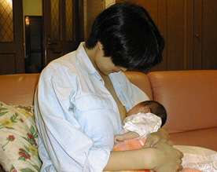
オキシトシン
子宮収縮作用
授乳時に分泌される
愛情ホルモン 気持ちに寄り添う。
母子関係の確立に。
一方で、攻撃性を高める。

Slide 26
エストロジェンの変化
出産
妊娠中
産後
10 20 30 40 1 2 3 週
急激なホルモンの変化が、情緒不安定、不安・孤独感の原因に。
Notes:
妊娠・出産の後、お母さんの体内では急激なホルモンの変化が起こり、
なっており、産後うつになる方は決して珍しくありません。
エストロジェンの働き
発情ホルモンともいわれ、卵胞ホルモンの総称。
子宮などの女性性器の発育促進，第2次性徴の発現、月経周期と関連している
出産後急激に低下する。 情緒不安定、不安・孤独感に
しかし、産後うつ病は子供に悪影響を及ぼす可能性があります。
軽い産後うつ病で憂鬱な気分が続いている程度でも子供は敏感に反応します。
子供は、お母さんをはじめとして周囲の大人たちの適切な世話を受けることを当然のこととして生まれてきます。
赤ちゃんが生まれて成長していく段階で、生後最初の1年はその後の人生を左右するとても大切な時期です。
この大切な時期にお母さんがうつ病で充分な世話が出来ないと、赤ちゃんの成長発達にも様々な問題が起こって来ます

Slide 27
妊娠中うつ病のリスク因子
妊娠中の不安
ライフイベント
うつ病既往
ソーシャルサポート不足
家庭内暴力
望まない妊娠など
妊婦のストレスを把握し、ケアすることで、産科合併症や産後うつを予防。
Notes:
妊娠・出産の後、お母さんの体内では急激なホルモンの変化が起こり、情緒が不安定になりやすくなっており、産後うつになる方は決して珍しくありません。
しかし、産後うつ病は子供に悪影響を及ぼす可能性があります。
軽い産後うつ病で憂鬱な気分が続いている程度でも子供は敏感に反応します。
子供は、お母さんをはじめとして周囲の大人たちの適切な世話を受けることを当然のこととして生まれてきます。
赤ちゃんが生まれて成長していく段階で、生後最初の1年はその後の人生を左右するとても大切な時期です。
この大切な時期にお母さんがうつ病で充分な世話が出来ないと、赤ちゃんの成長発達にも様々な問題が起こって来ます

Slide 28
母親の育児不安と孤立感をなくそう
2) 社会構造変化への対応
核家族化
地域コミュニティの崩壊
働く女性の増加
忙しすぎる母親
社会全体での取り組みを
こどもの貧困の解消を
Notes:
産後うつへの無理解
とくに、夫の妻への無理解

Slide 29
若いお母さんが自信をもって育児ができるように
兵庫県地域子育てネットワークだよりのコラムを2005年から今日まで13年間連載中
神戸新聞総合出版センターより、
2017年11月刊行

Slide 30
ご静聴ありがとうございました

Slide 31
母親の育児不安と孤立感をなくそう
1) 周産期メンタルヘルス・ケア
産後うつ、マターニティー・ブルー
への理解と対応
Notes:
産後うつへの無理解
とくに、夫の妻への無理解

